Slide 1

TRƯỜNG TIỂU HỌC CỰ KHỐI
CHÀO MỪNG THẦY CÔ VỀ DỰ GIỜ
LỚP 1

Slide 2


Bài 31
PHÉP TRỪ SỐ CÓ HAI CHỮ SỐ
CHO SỐ CÓ MỘT CHỮ SỐ

Slide 3
LUYỆN TẬP (tr.56)

Slide 4
Bài 1: Đặt tính rồi tính.
a)
b)
c)
53 + 4
65 + 3
95 + 2
53
65
95
+
+
+
4
3
2
57
68
97
57 – 4
68 – 3
97 – 2
57
68
97
-
-
-
4
3
2
53
65
95

Slide 5
Bài 2: Số?
- 2
- 4
59
57
53
a)
?
?
43
+ 5
- 7
b)
48
?
41
?

Slide 6
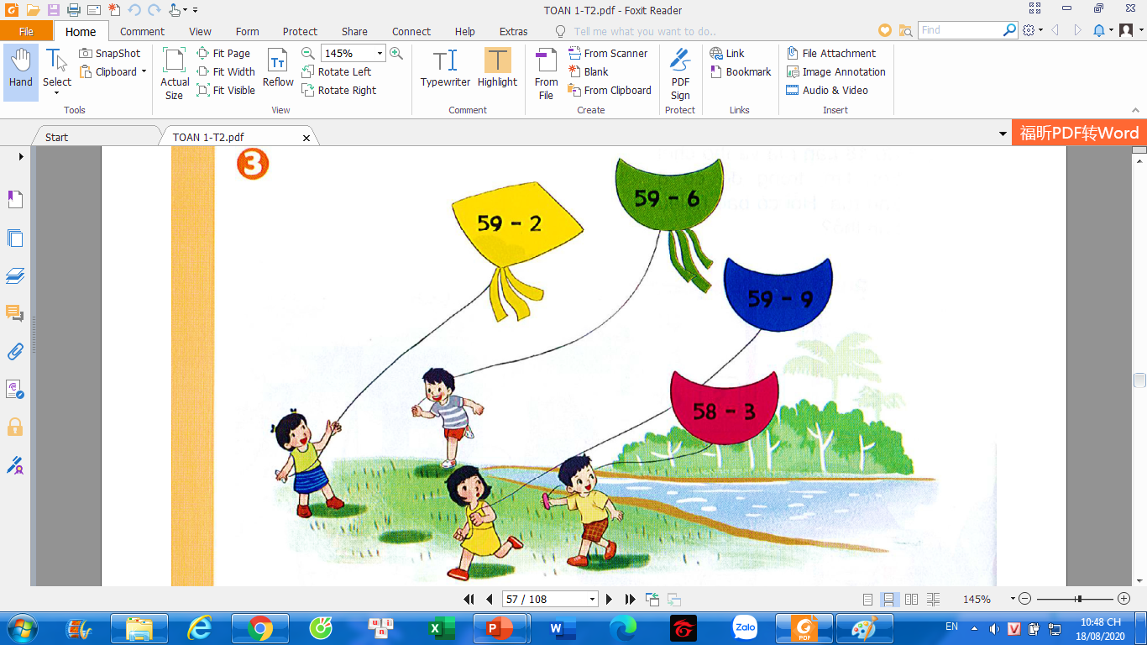
Bài 3: Diều nào ghi phép tính có kết quả lớn hơn 55?
59 - 6
59 - 2
59 - 9
58 - 3

Slide 7

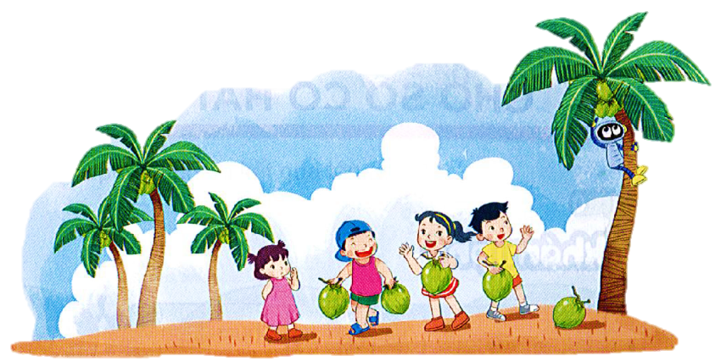
Bài 4: Cây dừa có 48 quả. Các bạn đã hái xuống 5 quả. Hỏi trên cây còn lại bao nhiêu quả dừa?
48
-
43
?
?
?
5
=
?

Slide 8

Trß ch¬i
LẤY ĐỒ CHƠI NÀO?

Slide 9

Cách chơi
49 -
?
Chơi theo nhóm.
Khi đến lượt, người chơi gieo xúc xắc. Đếm số chấm nhận được trên mặt xúc xắc. Lấy 49 trừ đi số nhận được. Lấy các đồ chơi ghi số bằng kết quả phép tính đó.
Trò chơi kết thúc khi lấy được 6 đồ chơi.

Slide 10
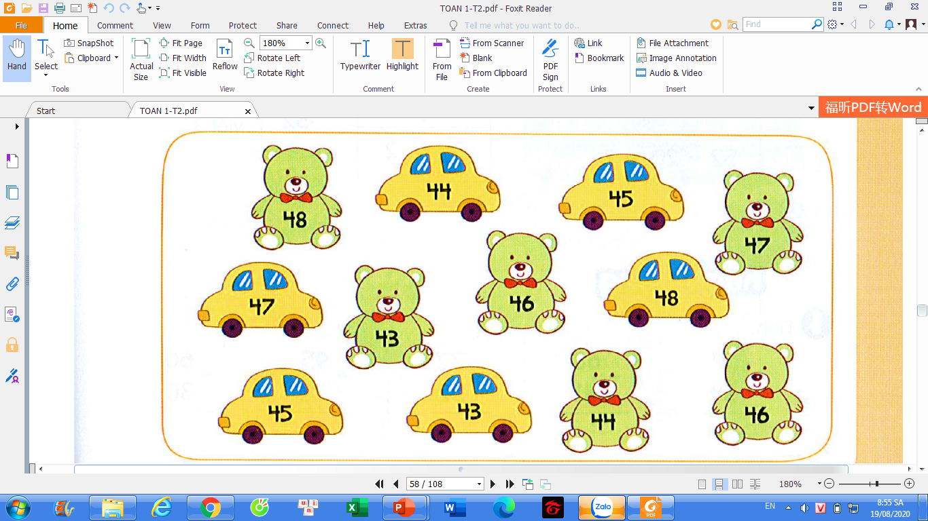
49 -
?

Slide 11

KÍNH CHÚC THẦY CÔ
SỨC KHỎE - HẠNH PHÚC

